Slide 1
PERKHIDMATAN PERUNDING BAGI MEMBUAT KAJIAN DAN MENCADANGKAN FRAMEWORK ON AUDIT FIRM MONITORING FOR NON-PUBLIC INTEREST ENTITIES

Slide 2
KANDUNGAN Muka Surat
1. LATAR BELAKANG 3
2. PENGENALAN 4
2.1 OBJEKTIF 4
2.2 SKOP KERJA 5
3. SKOP PERKHIDMATAN, METODOLOGI DAN CADANGAN PELAKSANAAN 6
3.1 SKOP KERJA I & II 7
3.2 SKOP KERJA III 8
3.3 ILUSTRASI PROTOTAIP SISTEM “SAM” 9
4. CADANGAN PENGURUSAN DAN CV AHLI PASUKAN PROJEK 20
5. JADUAL PELAKSANAAN 21
REKOD PENGALAMAN PERKHIDMATAN BERKAITAN 22
PERTIMBANGAN PELABURAN (OPTIONAL) 23
JAMINAN KERAHSIAN 24

Slide 3
1. LATAR BELAKANG
Kertas cadangan ini disediakan untuk menawarkan perkhidmatan perunding bagi membuat kajian dan mencadangkan framework on audit firm monitoring for non-public interest entities kepada Suruhanjaya Syarikat Malaysia (SSM).

Slide 4
2. PENGENALAN
2.1 OBJEKTIF
Objektif perlaksanaan adalah seperti berikut;-
i) | Mengkaji keperluan pemantauan pematuhan firma-firma audit bagi entiti bukan awam berdasarkan Akta Syarikat 2016 dan piawaian audit dan perakaunan yang berkaitan.
ii) | Mencadangkan pembangunan rangka kerja (framework) yang bersesuaian untuk pemantauan pematuhan firma-firma audit bagi entiti bukan awam.

Slide 5
2.2 SKOP KERJA
  Skop perkhidmatan yang akan dilaksanakan adalah seperti berikut;-
Bil. | Skop Kerja
I | To conduct comparative studies and benchmarking process relating to audit firm inspection framework for non-public interest entities and come out with analysis competitive studies and benchmarking on best practice
II | To review SSM current audit firm inspection and monitoring process and come out with gap analysis report
III | To propose a new comprehensive inspection and monitoring framework to SSM based on but not limited to the studies and benchmarking process above and come out with report and framework recommendation

Slide 6
3. SKOP PERKHIDMATAN, METODOLOGI DAN CADANGAN PELAKSANAAN
Skop perkhidmatan, metodologi dan cadangan pelaksanaan terbahagi kepada tiga (3) skop iaitu;-
  Skop kerja I;
  Skop kerja II; dan
  Skop kerja III.

Slide 7
3.1 SKOP KERJA I & II
Bil | Perkara | Deliverable
1. | Projek ini akan dilaksanakan oleh tiga (3) pasukan yang terdiri daripada dua(2) pegawai lapangan Firma setiap pasukan. | 1. Menyediakan laporan dan analisa kajian dan perbandingan dan tanda aras amalan terbaik (best practice). 2. Menyediakan laporan analisa jurang perbezaan (gap analysis).
2. | Skop pelaksanaan terbahagi kepada tiga (3) bahagian;- Intra agensi – Kajian rangka kerja semasa di dalam agensi SSM. Inter agensi – Kajian perbandingan rangka kerja semasa bagi agensi dan badan luar SSM seperti Institut Akauntan Malaysia (MIA), Suruhanjaya Sekuriti (SC) dan mana-mana yang berkaitan. (Had pelaksanaan bergantung kepada kelulusan pihak ketiga). Kajian perbandingan antarabangsa- Kajian perbandingan rangka kerja semasa bagi negara-negara bukan Malaysia. (Had pelaksanaan bergantung kepada kelulusan pihak ketiga).
3. | Aktiviti yang akan dilaksanakan seperti berikut;- Sesi temuduga bersama pegawai berkaitan. Meneliti dokumen dan proses kerja semasa berkaitan pemantuan firma audit. Membuat kajian berdasarkan sumber-sumber ketiga dan jaringan antarabangsa firma SALIHIN (i2an*). * Sila rujuk profil syarikat muka surat 10.
4. | Jangkaan tempoh pelaksanaan adalah selama enam (6) minggu.

Slide 8
3.2 SKOP KERJA III
Bil | Perkara | Deliverable
1. | Projek ini akan dilaksanakan oleh satu (1) pasukan yang terdiri daripada lima(5) pegawai Firma. | Menyediakan laporan dan cadangan rangka kerja. Menyediakan prototaip Sistem SAM, sistem berkomputer awan (SAM cloud computing system) – Akses percuma selama 90 hari.
2. | Skop pelaksanaan terbahagi kepada dua (2) bahagian;- SALIHIN – Berdasarkan laporan daripada Skop I dan II. SSM – Mendapatkan input tambahan dan cadangan daripada pengurusan tertinggi SSM.
3. | Aktiviti yang akan dilaksanakan seperti berikut;- Sesi brainstorming dan kajian analisa fungsian. Pembangunan rangka kerja, berdasarkan amalan terbaik yang telah digunapakai. Membangunkan prototaip Sistem “SAM” (SSM Audit Firm Monitoring System*). * Sila rujuk proposal muka surat 9-19 bagi contoh paparan prototaip.
4. | Jangkaan tempoh pelaksanaan adalah selama lima (5) minggu.

Slide 9
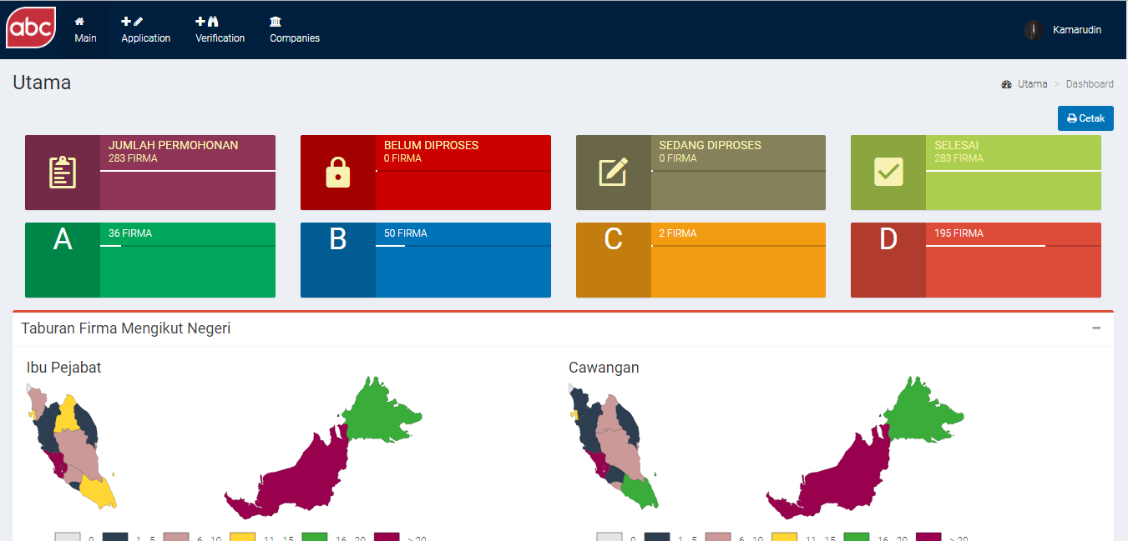
3.3 ILUSTRASI PROTOTAIP SISTEM “SAM”
Landing page akan memaparkan data analitikal maklumat penting firma audit:
Menu Utama – Ringkasan keseluruhan firma audit

Slide 10
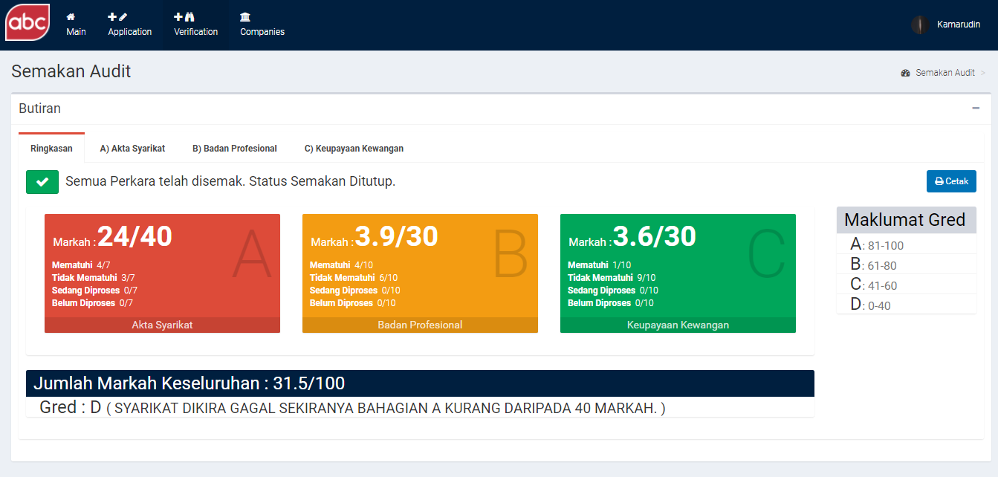
Dashboard – Firma audit individu

Slide 11
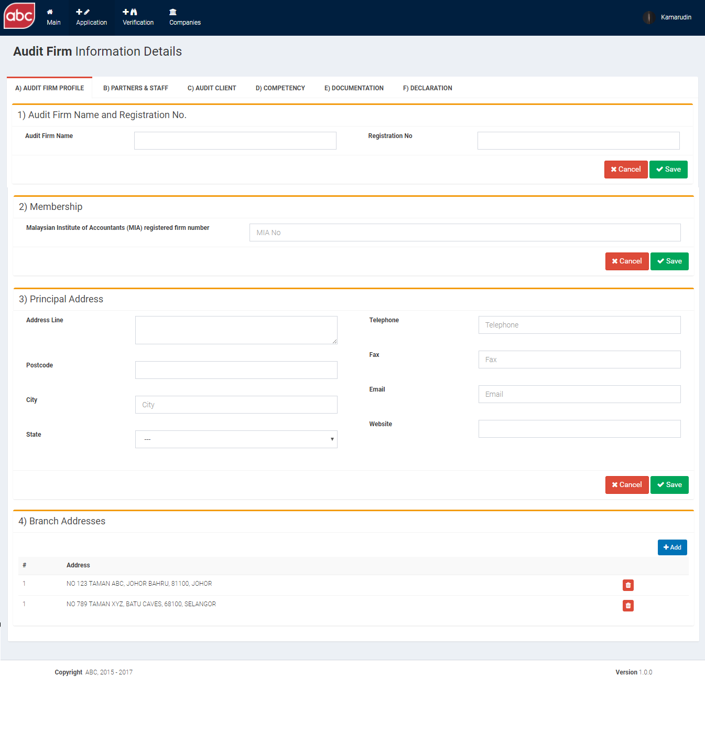
Maklumat asas firma audit

Slide 12
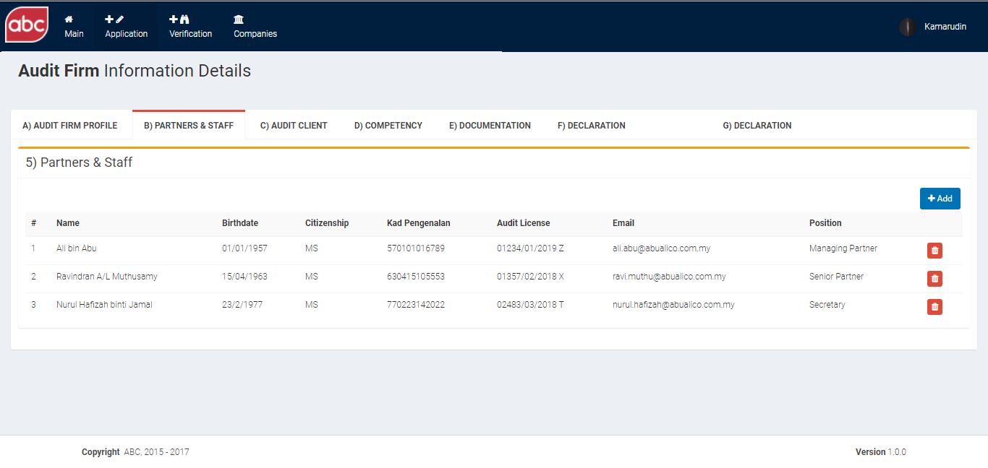
Maklumat rakan kongsi dan kakitangan

Slide 13
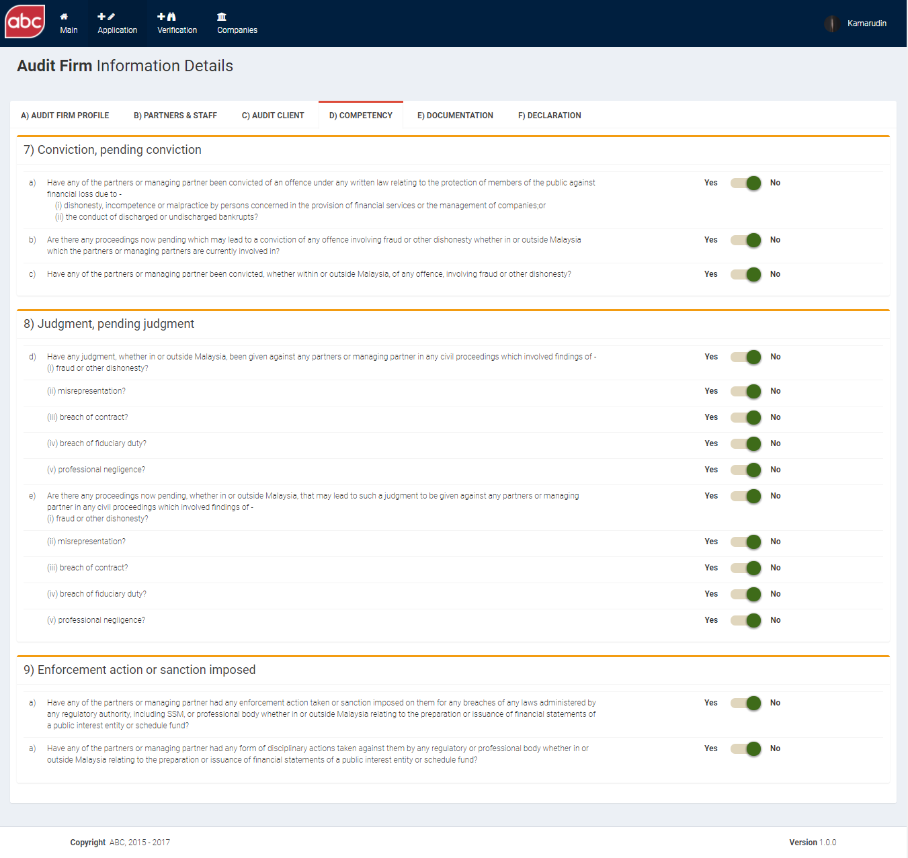
Maklumat keupayaan

Slide 14
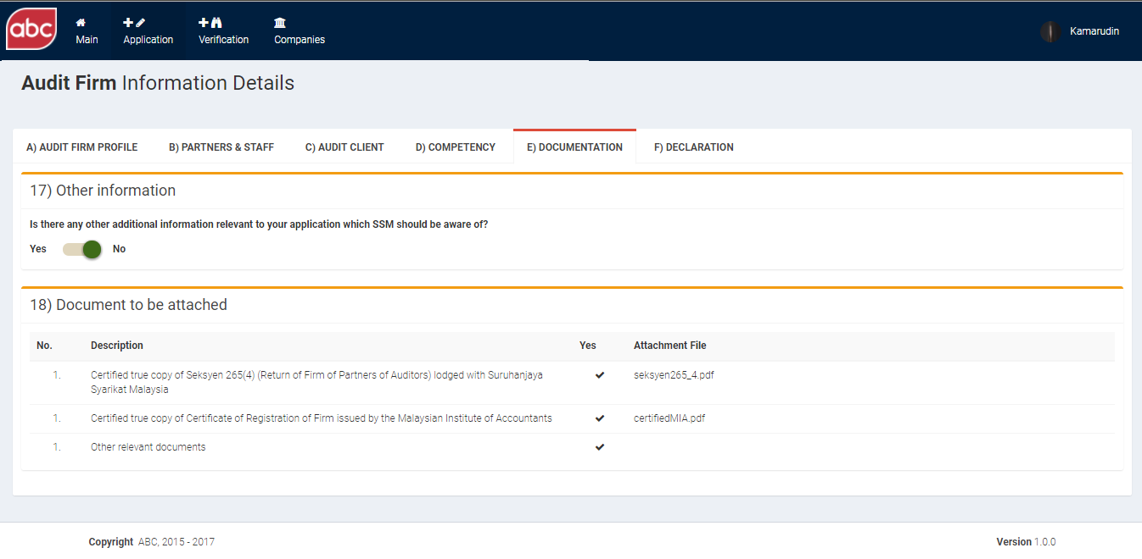
Dokumen sokongan

Slide 15
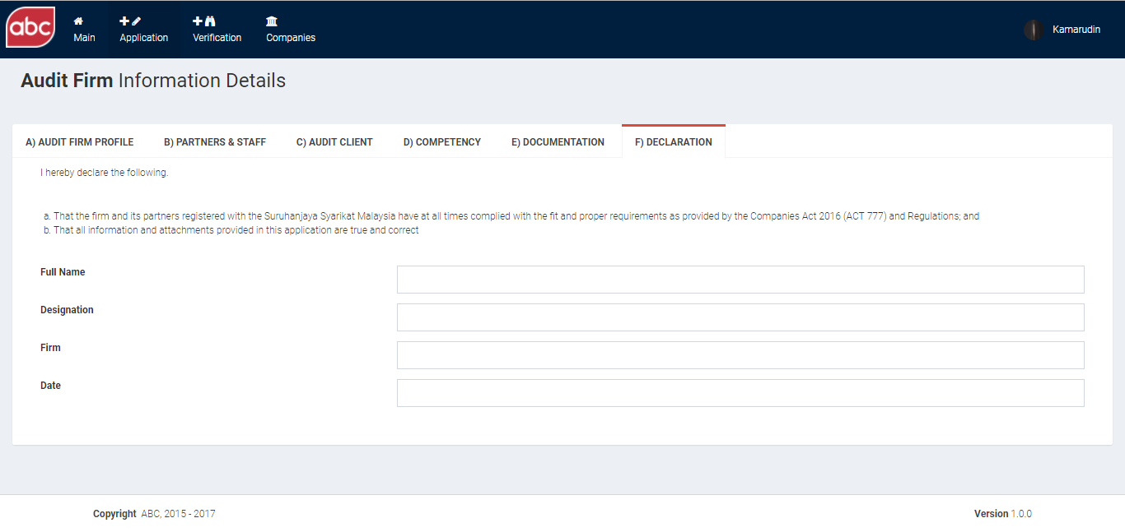
Pengisytiharan maklumat adalah benar

Slide 16
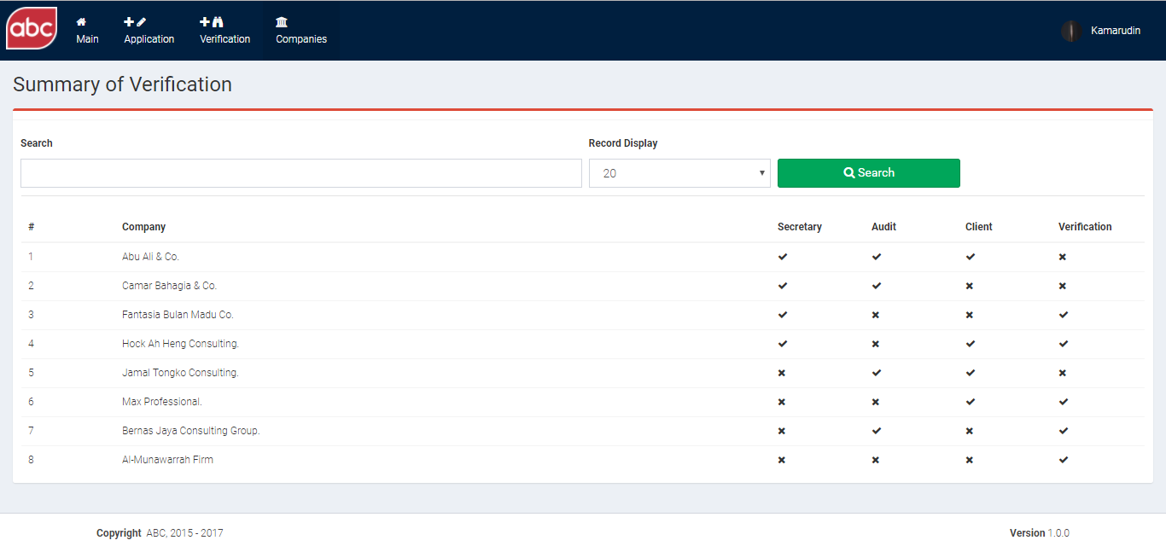
Ringkasan penemuan pematuhan firma audit

Slide 17
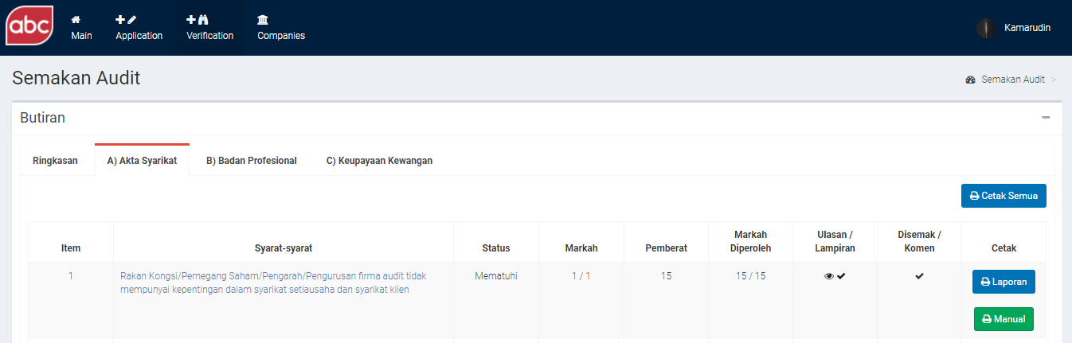
Senarai semakan audit

Slide 18
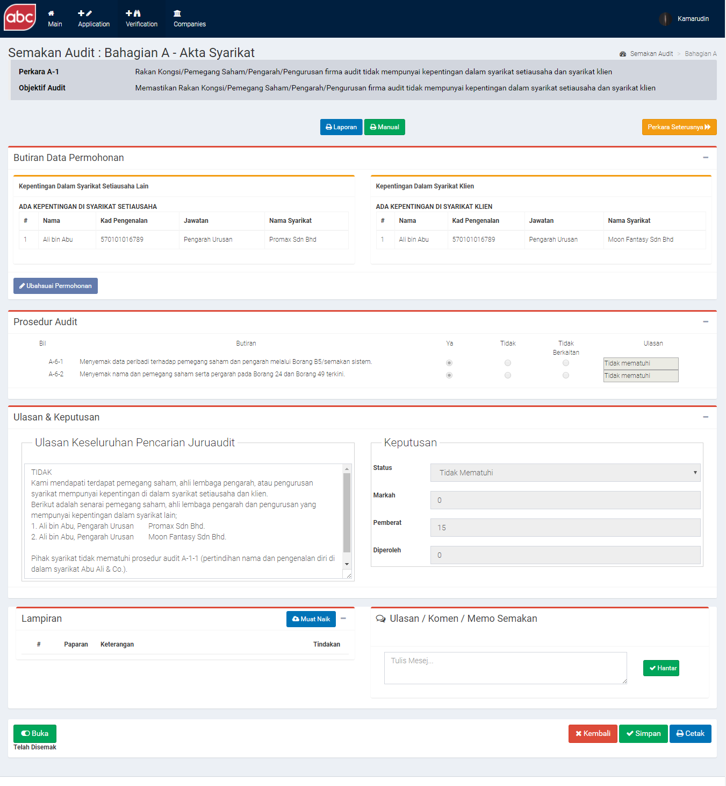
Contoh prosedur audit

Slide 19
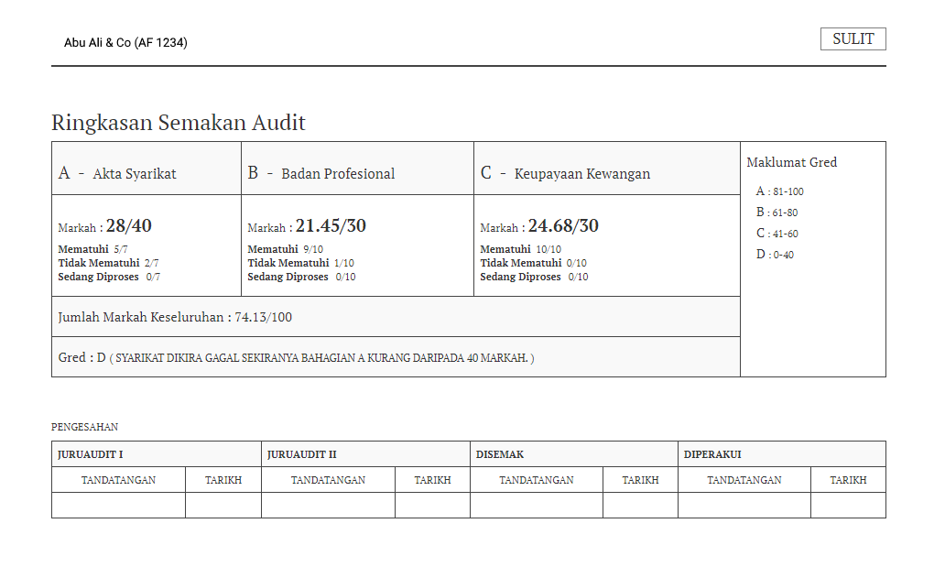
Contoh laporan keputusan

Slide 20
4. CADANGAN PENGURUSAN DAN CV AHLI PASUKAN PROJEK
Bagi memastikan proses pelaksanaan kerja berjalan dengan lancar, pihak firma akan memastikan kakitangan yang menjalankan skop kerja I, II dan III terdiri daripada kakitangan yang mempunyai pengalaman yang luas terutama dalam bidang pengauditan dan perundingan kewangan. Kakitangan firma akan dibahagikan kepada tiga (3) kumpulan berdasarkan skop kerja yang telah dikenalpasti. Senarai terperinci ahli pasukan projek dan CV ahli pasukan boleh dirujuk pada lampiran D1 dan D2.

Slide 21
5. JADUAL PELAKSANAAN PROJEK
Jadual penuh pelaksanaan projek sila rujuk pada lampiran E.

Slide 22
Senarai pengalaman kerja audit firma adalah terlalu luas dan banyak. Untuk tujuan kertas cadangan ini, pihak kami telah menyenaraikan sebahagian dari kerja-kerja pengauditan yang berkaitan dengan kerja-kerja yang akan dilaksanakan. Senarai terperinci kerja-kerja tersebut sila rujuk Lampiran F.
6. REKOD PENGALAMAN PERKHIDMATAN BERKAITAN

Slide 23
7. PERTIMBANGAN PELABURAN (OPTIONAL)
Kami mencadangkan pertimbangan tambahan pelaburan terhadap pembangunan perisian SSM Audit Firm Monitoring System(SAM) yang lebih kos efektif sebanyak RM200,000.00 bagi versi penuh (full version).
Sistem ini boleh digunakan oleh pihak SSM bagi memantau dan mengaudit firma-firma yang terlibat dengan lebih efisien.

Slide 24
8. JAMINAN KERAHSIAAN
Pihak firma memberi jaminan bahawa;-
Segala proses dan jadual kerja yang telah ditetapkan akan diRAHSIAkan; dan
Segala maklumat mengenai proses kerja dan data-data sulit dan lain-lain maklumat yang berkaitan dengannya akan diRAHSIAkan.

Slide 25
E. JADUAL PELAKSANAAN
BIL. | AKTIVITI TERPERINCI | M1 | M2 | M3 | M4 | M5 | M6 | M7 | M8 | M9 | M10
1 | Kajian rangka kerja semasa di dalam agensi SSM
2 | Kajian perbandingan rangka kerja semasa bagi agensi dan badan luar SSM
3. | Penyediaan Draf Skop I & II Laporan analisa kajian dan tanda aras best practice Laporan gap analysis Perbentangan dan perbincangan draf skop I &II
4 | Mendapatkan input dan citra daripada pengurusan tertinggi SSM
5 | Pembangunan prototaip Sistem SAM
6 | Penyediaan Draf Skop III Laporan dan cadangan rangka kerja. Prototaip Sistem SAM Perbincangan Akhir
7 | Laporan Akhir Skop I, II & III & Penyerahan Prototaip Sistem SAM

